Slide 1
Rozpočty
4. cvičení

Slide 2
Začněme finančním řízením…..
FŘ: Komplex činností, jejichž cílem je vhodnými prostředky a metodami zajistit dostatečné množství financí, které umožní NO další existenci, rozvoj a plnění cílů.
FŘ: péče o prostředky a zdroje poté, co byly získány až do doby, kdy budou hospodárně využity.
FUNKCE FŘ:
Plánovací
Integrativní (celkový nadhled na činnost organizace.)
Preventivní (kvalitní plánování pomáhá předejít fin. ztrátám)
Monitorovací (umožňuje min. nehospodárné nakládání financí, neefektivní vynakládání zdrojů)
Informační (informace o výkonu organizace, kvalitě činnosti, tendencích,…)
Evidenční (přehled nutný k dosažení fin. otevřenosti a průhlednosti)
  Musí kdykoliv umět prokázat, že peníze a majetek jsou používány v souladu s cíly NO a sliby, které byly dány sponzorům, dárcům, rodičům členů, členům apod…

Slide 3
Kroky finančního řízení
Plánování (mělo by vycházet z dlouhodobé koncepce,..)
Teoretický fundraising (naplánování postupu, kde vzít prostředky na naplánované činnosti)
Praktický fundraising (zajišťování plánovaných prostředků)
Běžné hospodaření NO (uskutečňování běžných hospodářských operací, součástí je vedení učt.)
Zhodnocení uplynulého roku (přehled o čerpání rozpočtu, účetních výkazů, zprávy o hospodaření, výroční zprávy, zprávy o využití prostředků,…)

Slide 4
Kroky finančního řízení
Plánování (mělo by vycházet z dlouhodobé koncepce,..)
Teoretický fundraising (naplánování postupu, kde vzít prostředky na naplánované činnosti)
Praktický fundraising (zajišťování plánovaných prostředků)
Běžné hospodaření NO (uskutečňování běžných hospodářských operací, součástí je vedení učt.)
Zhodnocení uplynulého roku (přehled o čerpání rozpočtu, účetních výkazů, zprávy o hospodaření, výroční zprávy, zprávy o využití prostředků,…)
→ významným nástrojem finančního plánování je ROZPOČET
→ hospodaření dle naplánovaného ROZPOČTU
→ vyhodnocení plnění ROZPOČTU

Slide 5
Rozpočet
Rozpočet:
Soubor předběžně naplánovaných položek výdajů a příjmů vztahující se k určité činnosti na určité období nebo k plánované akci.
Plán činnosti organizace na určité období vyjádřený v peněžních jednotkách
Rozpočet - přehled finančních prostředků (potřebujeme k zajištění chodu NO)
- přehled zdrojů (kdy této peníze zajistíme)
Rozpočet
JE finanční plán příjmů a výdajů nutných pro uskutečnění plánované činnosti
NENÍ v žádném případě neměnitelné dogma
NIKDY NENÍ stoprocentní

Slide 6
Důvody k sestavování rozpočtu
Kvalitní plánování (plány jsou podrobně rozebrány, jsou v reálných dimenzích,..)
Celkový pohled na činnost (které činnosti kolik stojí, zdůraznění priorit..)
Kvalitní rozhodování (diskuze o rozpočtu pomáhá nalézt společná stanoviska)
Organizační pravidla (sestavování umožňuje zřetelně stanovit pravomoci a odpovědnost)
Hodnocení činnosti organizace (v návaznosti na plnění rozpočtu lze vyhodnocovat předpoklady se skutečností)
Získávání prostředků (základní nástroj fundraisingu)

Slide 7
Metody sestavování rozpočtu
Mnoho způsobů, jak sestavit rozpočet X žádný ověřený způsob, kterým lze dosáhnout co největší pravděpodobnosti naplnění rozpočtu.
Musí být sestavován pečlivě, s co nejvíce informacemi, zkušenostmi…
Ze skutečnosti minulého roku
  Navyšujeme nebo snižujeme příjmy a výdaje v závislosti na změně plánovaných činností
  Výhoda: Jednoduchý k sestavení, není náročný na informace, NO musí vykonávat podobné činnosti, nedochází k významným změnám
  Nevýhody: v době sestavování není uzavřené předešlé období, přepočty a odhady nemusí být přesné, mohou být převedeny i chyby z minulého období..
Z nulového základu
  Sestavení úplně nového rozpočtu, u zcela nových akcí a projektů, u ročních rozpočtů méně časté
  Nevýhody: pracnost a informační náročnost
  Výhody: aktuálnost, větší přesnost (každá položka je nově posouzena a vypočtena)
Kombinace předešlých
  Určité činnosti se opakují, některé výsledky lze převzít z minulosti

Slide 8
Dvě strany rozpočtu
Nákladová
Výnosová
Jaká jsou specifika obou stran v nestátním neziskovém sektoru?

Slide 9
Práce s rozpočtem
Kdo participuje na jeho sestavování…?
Práce probíhá ve 3 oddělených časových etapách
Sestavení rozpočtu
  Zvolení typu rozpočtu, definování vlastních rozpočtových položek, rozhodnutí o výši rezervy..
Průběžné plnění rozpočtu
  Malé akce nevyžadují sledovat průběžné plnění rozpočtu, u velkých akcí je to nezbytné.
Vyhodnocení rozpočtu
  Zjištění plnění a slovní komentář
  Do rozpočtu se většinou přidá sloupec „skutečnost“ – možno porovnávat skutečné a naplánované

Slide 10
Přebytkový x schodkový rozpočet
schodkový
přebytkový
Není příliš obvyklý, V>P
Dochází k úbytku majetku, dlouhodobě neudržitelné
Řešení krizové situace (př. obnova vyhořelé klubovny, pořízení fin. náročného majetku)
Nutné uvažovat předem, z čeho bude schodek pokryt
VYROVNANÝ
Nejběžnější variantou
Některé činnosti končí v plusu některé v mínusu
Nemusí být zárukou efektivního hospodaření
Organizace si chce „našetřit“ prostředky na další období
Vzhledem k neziskovému charakteru NO je nutné vybrat, které činnosti je možné ukončit přebytkem
Z některých zdrojů nelze tvořit zisk….kterých?
Pro přebytkové rozpočty platí:
  Nedostatek vlastních zdrojů
  Tvorba finančních rezerv

Slide 11
Způsob kontroly rozpočtu
Kdy?
Kdo?
Jak?
Proč?

Slide 12
Příklady Rozpočtových položek
Provozní rozpočet
Rozpočet akce
Členské příspěvky
Příspěvky obcí a měst
Státní dotace
Dary
Výnosy z vlastního majetku
Spotřeba energie
Nájemné, vodné, stočné
Drobný spotřební materiál
Cestovné
Údržba a opravy majetku
Pořízení neinvestičního vybavení
Účastnické poplatky
Příspěvky obcí a měst
Státní dotace
Dary
Vlastní prostředky pořadatele
Nájemné a ubytování
Doprava účastníků a materiálu
Drobný spotřební materiál
Pořízení neinvestičního vybavení
Stravné a poraviny
Vstupné
Příjmy
Výdaje

Slide 13
Programový rozpočet
  Ukazuje nákladovou náročnost jednotlivých činností, aktivit, projektů nebo středisek dané NO a také zdroje krytí těchto nákladů
  Obsahuje naplánované činnosti, součtem všech programů dostaneme celkový rozpočet
Pokuste se sestavit návrh takové rozpočtu………

Slide 14
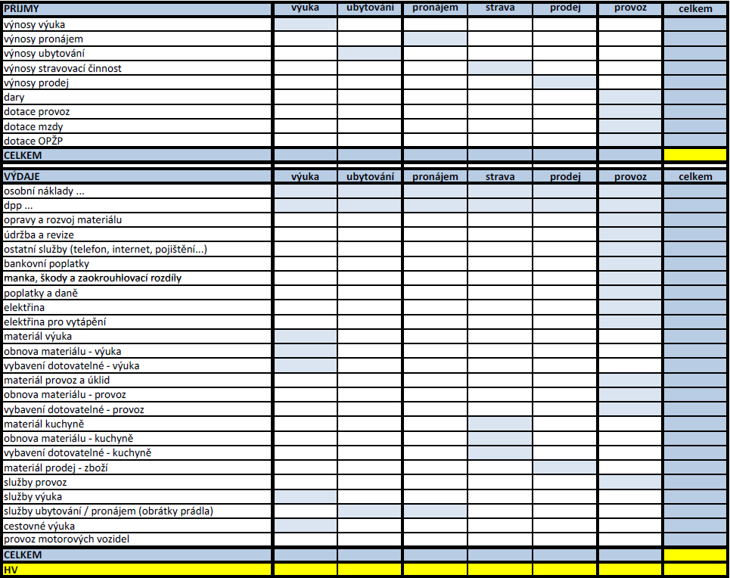
Programový rozpočet

Slide 15
Zdrojový rozpočet
  Ke každému programu, aktivitě je určen i zdroj, kde na dané výdaje vezmeme
  Kdo všechno se podílí na financování projektu
  Pro potřeby fundraisingu
  Některé zdroje mají přesně dané užití…
Pokuste se navrhnout návrh takového rozpočtu….

Slide 16
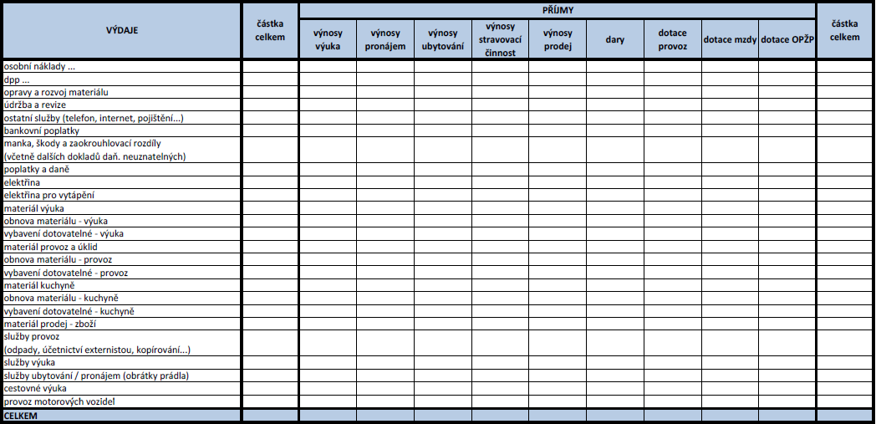
Zdrojový rozpočet

Slide 17
Rozpočet finančních toků
  Předešlé rozpočty neukazují plánovaný tok, tj. kdy NO dostane přislíbené prostředky na úhradu plánovaných nákladů
  Důležitý nástroj operativního finančního řízení
  Soupis všech předpokládaných příjmů a výdajů dle časového hlediska, doplněno o vyjádření zůstatků

Slide 18
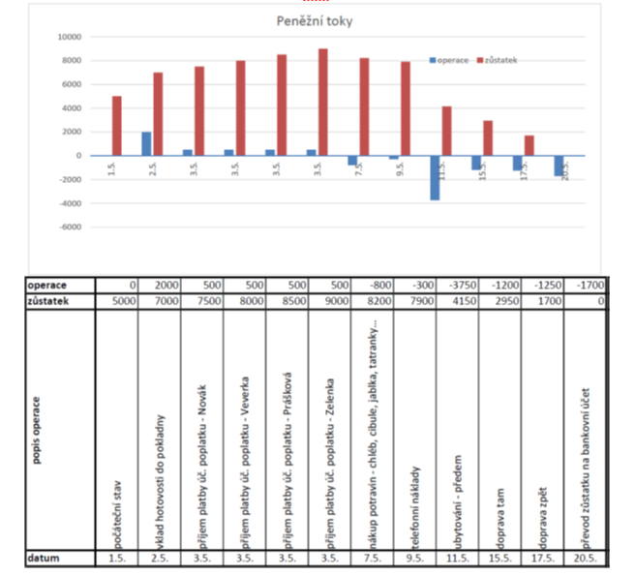
Rozpočet finančních toků

